Slide 1

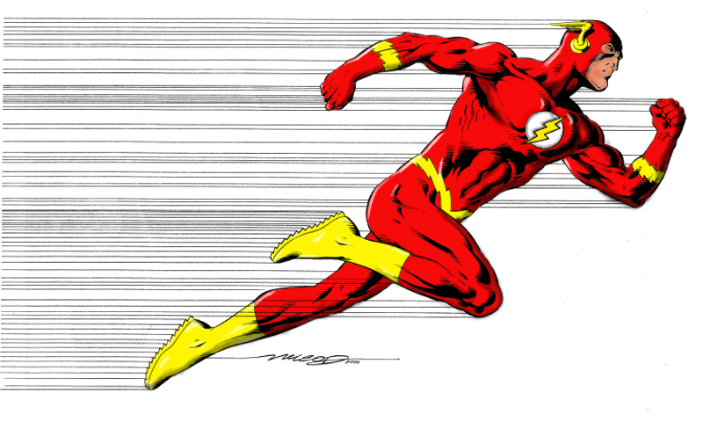


QUESTIONS FLASH $N°10$
Classe de troisième
© www.micol.fr / MICOL Grégory

Slide 2
Préparez-vous
5

Slide 3
Préparez-vous
4

Slide 4
Préparez-vous
3

Slide 5
Préparez-vous
2

Slide 6
Préparez-vous
1

Slide 7
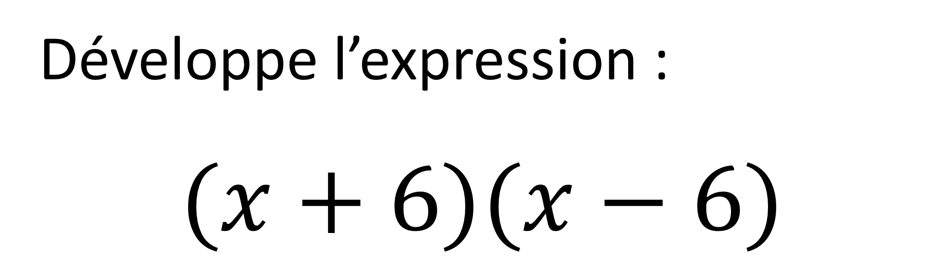
QUESTION N°1
Développe l’expression :
$$(x+6)(x−6)$$
25

Slide 8
QUESTION N°1
Développe l’expression :
$$(x+6)(x−6)$$
20

Slide 9
QUESTION N°1
Développe l’expression :
$$(x+6)(x−6)$$
15

Slide 10
QUESTION N°1
Développe l’expression :
$$(x+6)(x−6)$$
10

Slide 11
QUESTION N°1
Développe l’expression :
$$(x+6)(x−6)$$
5

Slide 12
QUESTION N°1
Développe l’expression :
$$(x+6)(x−6)$$
4

Slide 13
QUESTION N°1
Développe l’expression :
$$(x+6)(x−6)$$
3

Slide 14
QUESTION N°1
Développe l’expression :
$$(x+6)(x−6)$$
2

Slide 15
QUESTION N°1
Développe l’expression :
$$(x+6)(x−6)$$
1

Slide 16
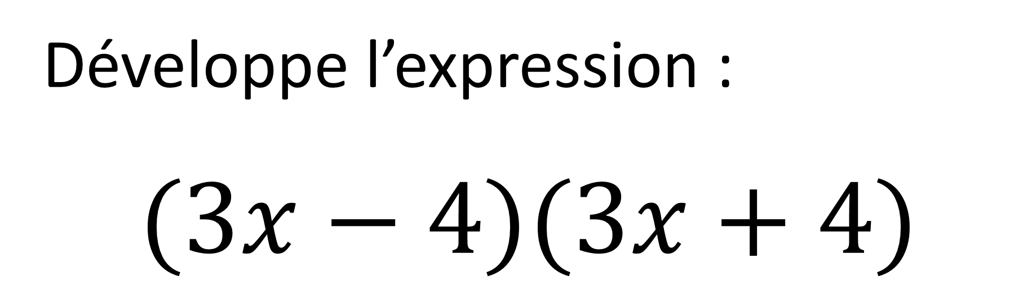
QUESTION N°2
Développe l’expression :
$$(3x−4)(3x+4)$$
25

Slide 17
QUESTION N°2
Développe l’expression :
$$(3x−4)(3x+4)$$
20

Slide 18
QUESTION N°2
Développe l’expression :
$$(3x−4)(3x+4)$$
15

Slide 19
QUESTION N°2
Développe l’expression :
$$(3x−4)(3x+4)$$
10

Slide 20
QUESTION N°2
Développe l’expression :
$$(3x−4)(3x+4)$$
5

Slide 21
QUESTION N°2
Développe l’expression :
$$(3x−4)(3x+4)$$
4

Slide 22
QUESTION N°2
Développe l’expression :
$$(3x−4)(3x+4)$$
3

Slide 23
QUESTION N°2
Développe l’expression :
$$(3x−4)(3x+4)$$
2

Slide 24
QUESTION N°2
Développe l’expression :
$$(3x−4)(3x+4)$$
1

Slide 25
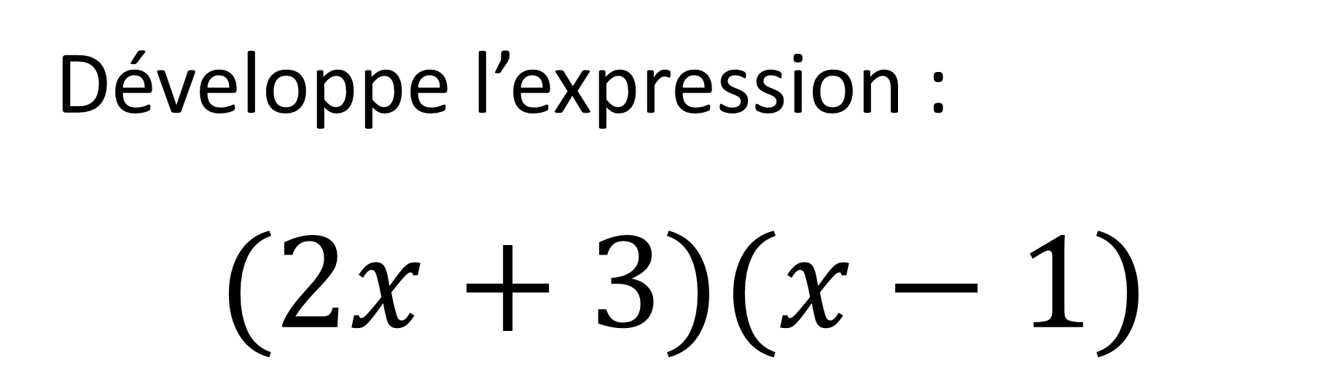
QUESTION N°3
Développe l’expression :
$$(2x+3)(x−1)$$
55

Slide 26
QUESTION N°3
Développe l’expression :
$$(2x+3)(x−1)$$
50

Slide 27
QUESTION N°3
Développe l’expression :
$$(2x+3)(x−1)$$
45

Slide 28
QUESTION N°3
Développe l’expression :
$$(2x+3)(x−1)$$
40

Slide 29
QUESTION N°3
Développe l’expression :
$$(2x+3)(x−1)$$
35

Slide 30
QUESTION N°3
Développe l’expression :
$$(2x+3)(x−1)$$
30

Slide 31
QUESTION N°3
Développe l’expression :
$$(2x+3)(x−1)$$
25

Slide 32
QUESTION N°3
Développe l’expression :
$$(2x+3)(x−1)$$
20

Slide 33
QUESTION N°3
Développe l’expression :
$$(2x+3)(x−1)$$
15

Slide 34
QUESTION N°3
Développe l’expression :
$$(2x+3)(x−1)$$
10

Slide 35
QUESTION N°3
Développe l’expression :
$$(2x+3)(x−1)$$
5

Slide 36
QUESTION N°3
Développe l’expression :
$$(2x+3)(x−1)$$
4

Slide 37
QUESTION N°3
Développe l’expression :
$$(2x+3)(x−1)$$
3

Slide 38
QUESTION N°3
Développe l’expression :
$$(2x+3)(x−1)$$
2

Slide 39
QUESTION N°3
Développe l’expression :
$$(2x+3)(x−1)$$
1

Slide 40
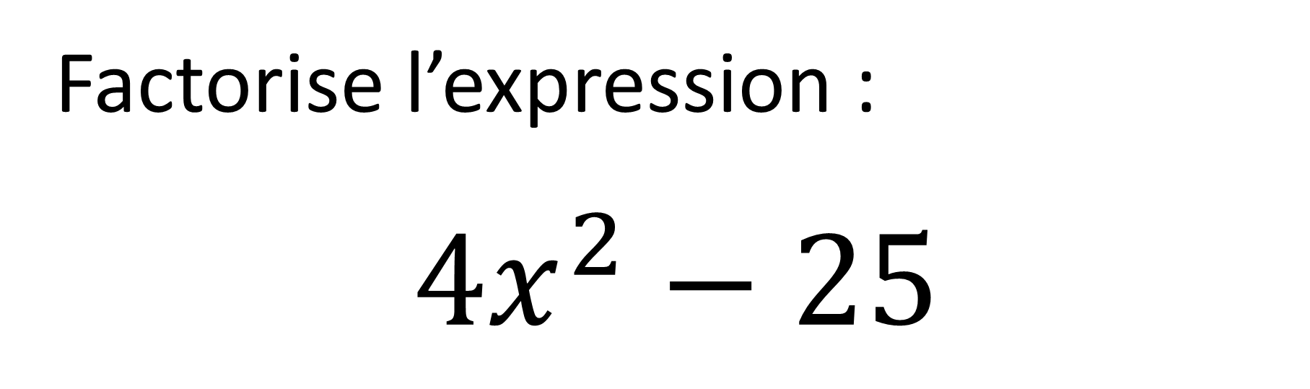
QUESTION N°4
Factorise l’expression :
$$4x^{2}−25$$
30

Slide 41
QUESTION N°4
Factorise l’expression :
$$4x^{2}−25$$
25

Slide 42
QUESTION N°4
Factorise l’expression :
$$4x^{2}−25$$
20

Slide 43
QUESTION N°4
Factorise l’expression :
$$4x^{2}−25$$
15

Slide 44
QUESTION N°4
Factorise l’expression :
$$4x^{2}−25$$
10

Slide 45
QUESTION N°4
Factorise l’expression :
$$4x^{2}−25$$
5

Slide 46
QUESTION N°4
Factorise l’expression :
$$4x^{2}−25$$
4

Slide 47
QUESTION N°4
Factorise l’expression :
$$4x^{2}−25$$
3

Slide 48
QUESTION N°4
Factorise l’expression :
$$4x^{2}−25$$
2

Slide 49
QUESTION N°4
Factorise l’expression :
$$4x^{2}−25$$
1

Slide 50
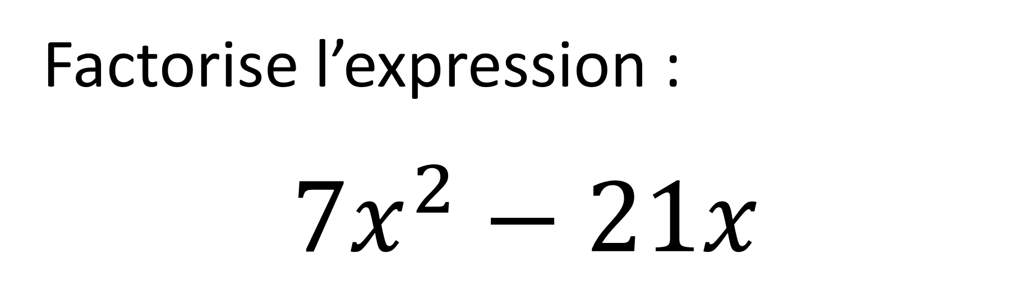
QUESTION N°5
Factorise l’expression :
$$7x^{2}−21x$$
30

Slide 51
QUESTION N°5
Factorise l’expression :
$$7x^{2}−21x$$
25

Slide 52
QUESTION N°5
Factorise l’expression :
$$7x^{2}−21x$$
20

Slide 53
QUESTION N°5
Factorise l’expression :
$$7x^{2}−21x$$
15

Slide 54
QUESTION N°5
Factorise l’expression :
$$7x^{2}−21x$$
10

Slide 55
QUESTION N°5
Factorise l’expression :
$$7x^{2}−21x$$
5

Slide 56
QUESTION N°5
Factorise l’expression :
$$7x^{2}−21x$$
4

Slide 57
QUESTION N°5
Factorise l’expression :
$$7x^{2}−21x$$
3

Slide 58
QUESTION N°5
Factorise l’expression :
$$7x^{2}−21x$$
2

Slide 59
QUESTION N°5
Factorise l’expression :
$$7x^{2}−21x$$
1

Slide 60

Prenez votre stylo vert et corrigez-vous!!

Slide 61
QUESTION N°1
Développe l’expression :
$$(x+6)(x−6)$$

Slide 62
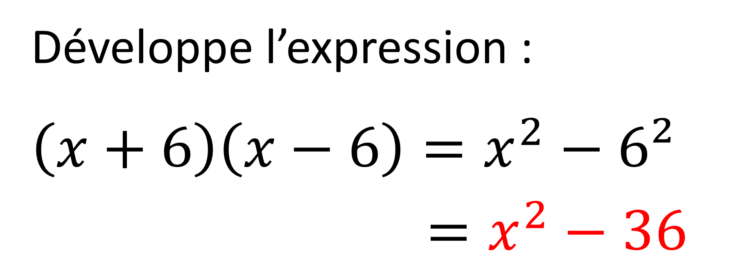
QUESTION N°1
Développe l’expression :
$\left(x+6\right)\left(x−6\right)=x^{2}−6²$
$=x^{2}−36$

Slide 63
QUESTION N°2
Développe l’expression :
$$(3x−4)(3x+4)$$

Slide 64
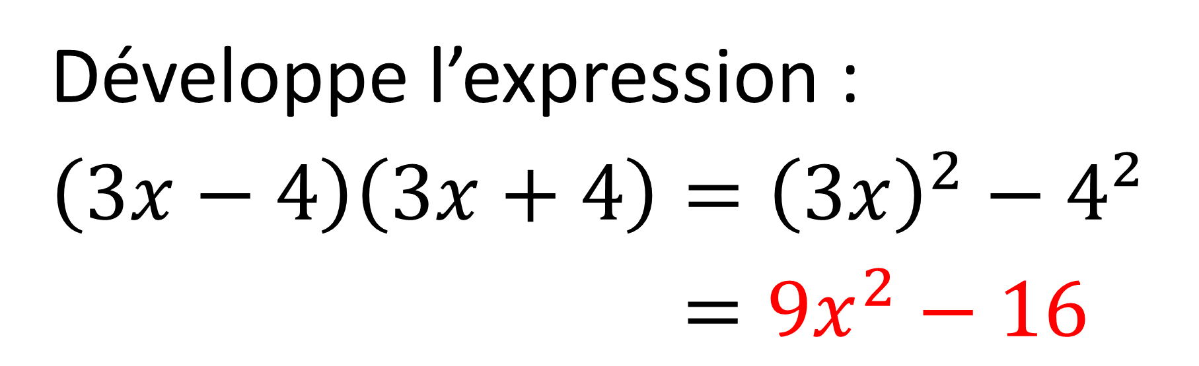
QUESTION N°2
Développe l’expression :
$\left(3x−4\right)\left(3x+4\right)={\left(3x\right)}^{2}−4²$
$=9x^{2}−16$

Slide 65
QUESTION N°3
Développe l’expression :
$$(2x+3)(x−1)$$

Slide 66
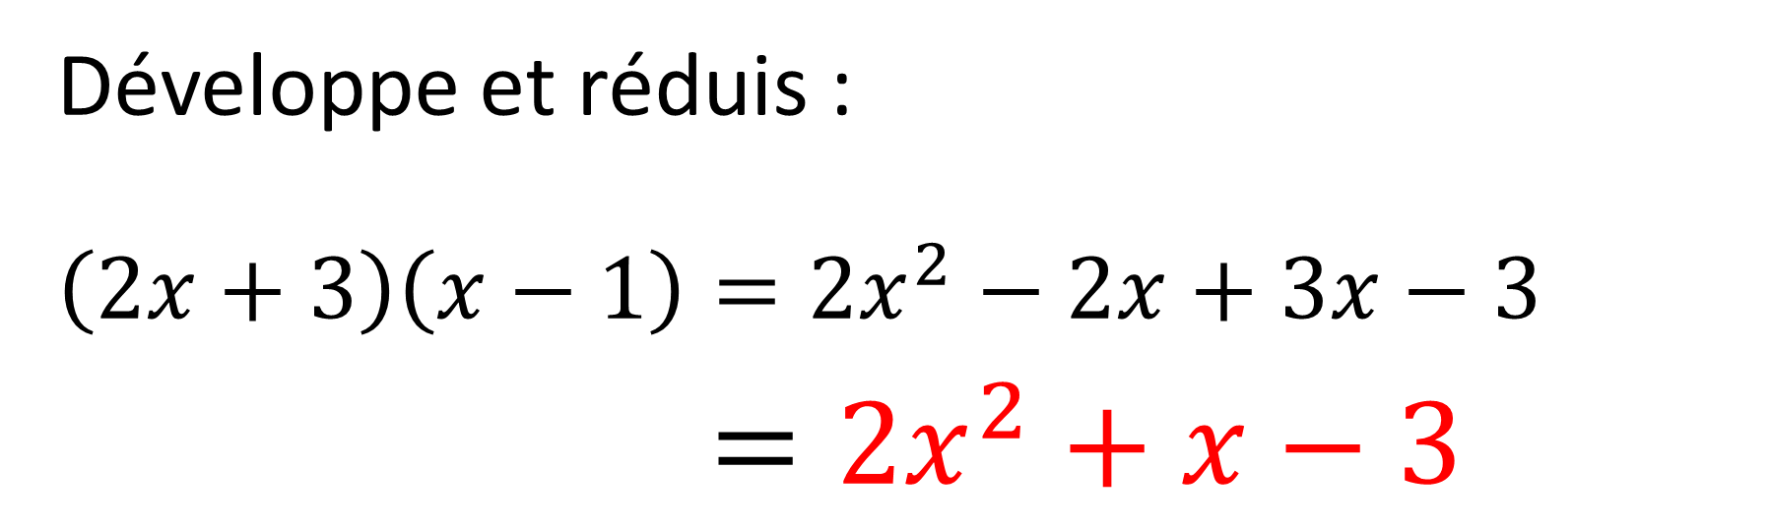
QUESTION N°3
Développe et réduis :
$\left(2x+3\right)\left(x−1\right)={2x}^{2}−2x+3x−3$
$={2x}^{2}+x−3$

Slide 67
QUESTION N°4
Factorise l’expression :
$$4x^{2}−25$$

Slide 68
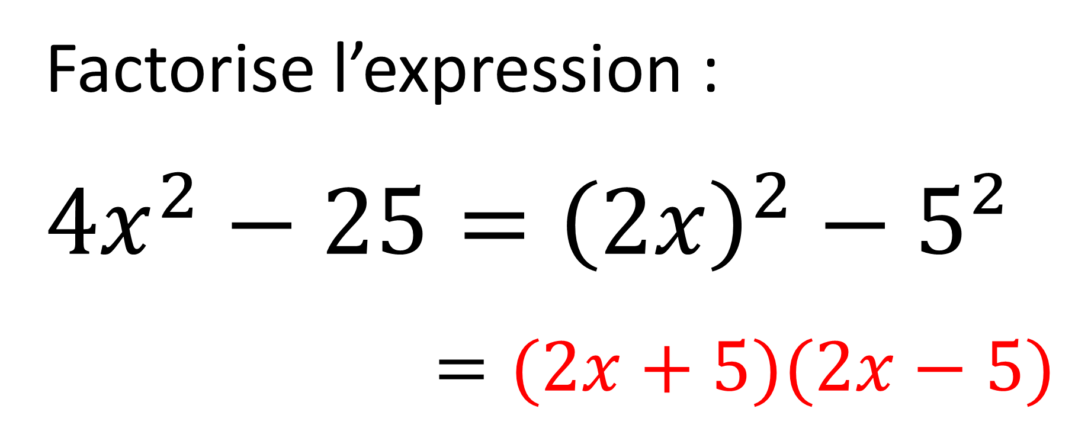
QUESTION N°4
Factorise l’expression :
$4x^{2}−25={\left(2x\right)}^{2}−5²$
$=(2x+5)(2x−5)$

Slide 69
QUESTION N°5
Factorise l’expression :
$$7x^{2}−21x$$

Slide 70
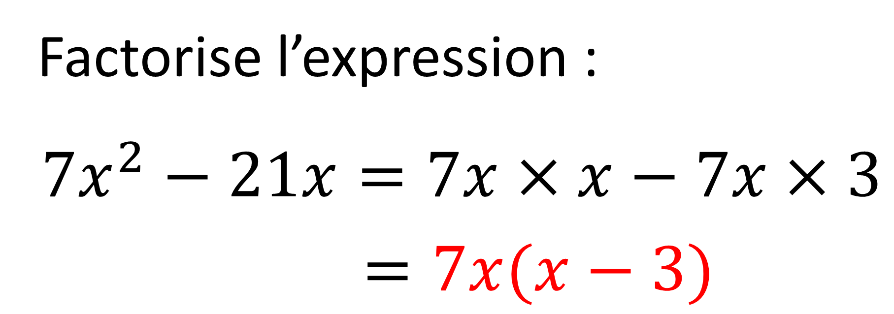
QUESTION N°5
Factorise l’expression :
$$7x^{2}−21x=7x×x−7x×3$$
$=7x(x−3)$

Slide 71
Comptez vos points
1 point par bonne réponse.
?
5

